Slide 1
Hoofdconcept: Verhouding
Hoofdconcept: Verhouding
Binnen het hoofdconcept ‘Verhouding’ wordt aandacht besteed aan de volgende ‘kernconcepten’:
Sociale (on) gelijkheid;
Macht;
Gezag;
Conflict;
Samenwerking.

Slide 2
Hoofdconcept: Verhouding
Hoofdconcept: Verhouding
Hoofdstuk1: Sociale ongelijkheid en de gevolgen
Hoofdstuk 2: Macht en machtsverdeling
Hoofdstuk 3: Conflicten en samenwerking
Hoofdstuk 4: Sociale ongelijkheid op sociaaleconomisch gebied
Hoofdstuk 5: Maatschappelijke ontwikkelingen en sociale ongelijkheid
Hoofdstuk 6: Beleidsmakers en sociale ongelijkheid

Slide 3
H1.1: Sociale ongelijkheid
Kernconcept: Sociale ongelijkheid
“ Een situatie waarin verschillen tussen mensen in al dan niet aangeboren kenmerken, consequenties hebben voor hun maatschappelijke positie en leiden tot een ongelijke verdeling van schaarse en hooggewaardeerde zaken, van waardering en behandeling”.

Slide 4
Sociale ongelijkheid, de definitie ontleden
Kernconcept: sociale ongelijkheid
Aangeboren kenmerken: bv. Man/ vrouw, Laag/ Hoog IQ, wel/ geen lichamelijke beperkingen (handicap) etc.
Maatchappelijke positie: ‘de plaats die iemand inneemt ten opzichte van anderen (op de maatschappelijke ladder)’. (Daarmee is zijn haar verhouding tot anderen bepaald).
(Absolute) Schaarse zaken: houdt in dat er te weinig van een bepaald goed is, bijvoorbeeld de schaarste aan voedsel, inkomen, huizen, energie, (drink) water, medicijnen, vaccins etc. Schaarste moet niet worden verward met zeldzaamheid. Een goed is zeldzaam als het weinig voorkomt.
Hooggewaardeerde zaken: In de westerse wereld wordt hier o.a. onder verstaan: een baan, (hoog) inkomen, veel vermogen, vast contract, een huis bezitten, een auto bezitten, een diploma (hoe hoger het niveau…)
Ongelijke waardering: bv. Mensen die een baan hebben krijgen een 13e maand (extra maandinkomen, of mensen die werken krijgen een bonus wanneer het bedrijf waar ze werken het goed doet; Daar tegenover hebben werklozen alleen WW of Bijstand, arbeidsongeschikten een WIA en 67+ mensen een AOW (en pensioen).
Ongelijke behandeling: bv. Discriminatie o.b.v. etniciteit, geslacht/ sekse, leeftijd, geloof, seksuele geaardheid etc.

Slide 5
Kernconcept: Cultuur
Kernconcept: Cultuur
“Het geheel van voorstellingen, uitdrukkingsvormen, opvattingen, waarden en normen die mensen als lid van groep of een samenleving hebben verworden”. (Zie ook: hoofdconcept ‘ Vorming’ blz 7.)
↓↓↓↓
Cultureel in materiële zin: geld en zaken als kunstobjecten, architectuur, kleding enz.
Cultuur in immateriële zin: Taal, waarden en normen.

Slide 6
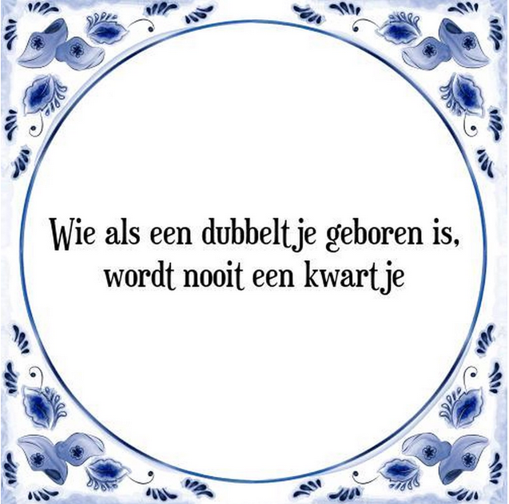
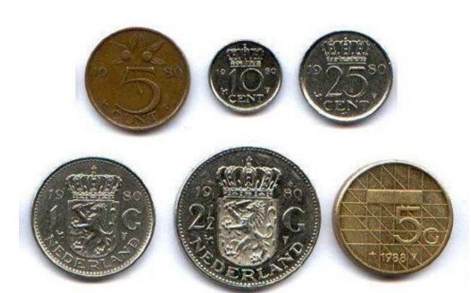
Cultuur versus sociale ongelijkheid
De mate van waardering en de criteria die men daarbij hanteert zijn aan verandering onderhevig.
Bv. Nederland t/m de jaren vijftig van de twintigste eeuw: Sociale klasse/ maatschappelijke positie is afhankelijk van je ouders (aldus het spreekwoord: “ben je voor een dubbeltje geboren word je nooit een kwartje”), (Louis Davids 1935)
↕ vanaf de jaren zestig is je maatschappelijke positie meer en meer afhankelijk van individuele prestaties.

Slide 7
Cultuur versus sociale ongelijkheid

Slide 9
H1.2: Sociale stratificatie
Kernconcept Sociale ongelijkheid:
“ Een situatie waarin verschillen tussen mensen in al dan niet aangeboren kenmerken, consequenties hebben voor hun maatschappelijke positie en leiden tot een ongelijke verdeling van schaarse en hooggewaardeerde zaken, van waardering en behandeling”.
Sociale stratificatie: “ is een verdeling van de maatschappij in groepen/ sociale lagen waartussen ‘sociale ongelijkheid’ bestaat”. Het lidmaatschap van deze groepen is ten dele sociaal erfelijk. ↓
Let wel:
Verschillen in economisch, sociaal en cultureel kapitaal hebben invloed op de mogelijkheid van individuen of groepen om verandering aan te brengen in hun maatschappelijke positie.
Sociale mobiliteit: het stijgen/ dalen op de maatschappelijke ladder.

Slide 10
Gesloten samenleving
Gesloten samenleving:
“ maatschapij waarin de leden nauwelijks of geen kansen hebben om te stijgen op de maatschappelijke ladder”. ↓ denk aan feodale samenlevingen/ verhoudingen in de middeleeuwen. Horigen ondergeschikt aan de adel.
Of
Denk ook aan een ‘ kastenmaatschappij’:
“ een maatschappij waarin je een bepaalde kaste (sociale kaste) wordt geboren en waar je niet meer uitkomt”.

Slide 11
Open samenleving
Open samenleving:
“ samenleving die zich kenmerkt door de mogelijkheid te kunnen stijgen op de maatschappelijke ladder groter zijn”. ↓
Er is dan sprake van een beweging van individuen of groepen tussen verschillende maatschappelijke posities”. ↓ De westerse geïndustrialiseerde samenleving is een voorbeeld van een meer open samenleving.

Slide 12
H1.3: Positietoewijzing en positieverwerving
Maatschappelijke positie: “ de plaats die iemand inneemt ten opzichte van anderen (op de maatschappelijke ladder)”.
Positietoewijzing: “ Maatschappelijke oorzaken waardoor een persoon of groep op een bepaalde positie terecht komt”. Hierbij gaat het om wat de overheid, bedrijven, organisaties/ instellingen wel/ niet doen voor de positie van een persoon of een groep en bv. in hoeverre de verschillen tussen etnische groepen worden benadrukt en/ of overdreven.
Positieverwerving: het verkrijgen van een maatschappelijke positie door de eigen bijdrage van een persoon of de groep waartoe hij bestaat”. ↓
m.b.t. burgers gaat het over wat ze allemaal wel zelf doen ter verbetering van zijn/ haar eigen maatschappelijke positive.
m.b.t. allochtonen in NL: Het gaat hier bv. om wel/ niet volgen van een inburgeringscursus of (extra) Nederlandse taalcursus, of om de vraag of een etnische groep de verschillen tussen hen en andere etnische groepen en autochtone Nederlanders benadrukken of juist niet.

Slide 14
Tot welke economische klasse behoor jij straks?

Slide 15
Participatieladder

Slide 16
Of maatschappelijke positie binnen een sector!

Slide 18
H1.4: Maatschappelijke posities en vier gevolgen
De maatschappelijke positie van mensen heeft invloed en is zelfs bepalend in de mate waarin mensen in staat zijn om zelf vorm te geven aan hun leven.
In het socialisatieproces vormen mensen zich met kennis, opvattingen en verwachtingen die van invloed zijn op diverse gebieden zoals:
Onderwijs
Gezondheid
Politieke participatie
Vrijetijdsbesteding.

Slide 19
Vier gevolgen van een maatschappelijke positie:
De gevolgen van een maatschappelijke positie:
1. Onderwijs: het cultureel kapitaal van ouders beïnvloedt de schoolprestaties van kinderen, het oordeel van docenten over leerlingen en de beslissingen van ouders en kinderen om opleidingen vroegtijdig te beëndigen.
2. Gezondheid: mensen met een lagere maatschappelijke positie hebben meer aandoeningen en ziekten. Ze voelen zich op vroege leeftijd al zieker dan hoogopgeleiden. Ze leven ook gemiddeld minder lang. Mogelijke oorzaken:
● mensen uit hogere Klassen hebben vaak meer kennis en een hoger opleidingsniveau. Ze hechten als gevolg daarvan meer aan gezondheid.
● Mensen met meer kennis zijn beter in staat hun gezondheid en levensverwachting te beïnvloeden. Kiezen voor een gezonde (re) levensstijl.
● Mensen uit lagere sociaalecnomische groepen vertonen vaker gedrag dat de gezondheid schaadt; roken. Alcohol drinken, vet eten, minder sporten etc.
● mensen uit lagere sociaaleconomische groepen hebben gemiddeld genomen minder communicatievaardigheden, o.a. vanwege beperkter vocabulair/ woordenschat.

Slide 20
Vier gevolgen van een maatschappelijke positie
3. Politiek: onder ‘ niet- kiezers’ zijn mensen met weinig opleiding en een laag inkomen oververtegenwoordigd. Onder veel laagopgeleiden en lage inkomensgroepen heerst er een gebrek aan vertrouwen of zelfs wantrouwen richting de politiek.
4. Cultuur: er zijn aanzienlijke verschillen tussen mensen over de wijze waarop zij hun vrije tijd besteden, hun mediagedrag evenals het bezoek aan culturele evenementen en bezienswaardigheden zoals bijvoorbeeld musea.
Mensen met een hoge opleiding en inkomen gaan vaker naar musea, schouwburgen en concertzalen. Bovendien leven ze meer.
Mensen met een lagere maatschappelijk positie hebben vaak een voorkeur voor andere vormen van cultuur.

